Slide 1
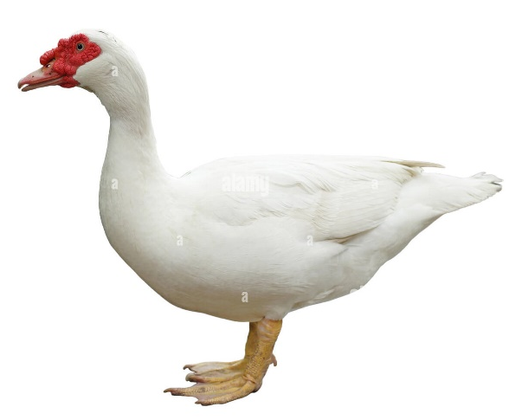
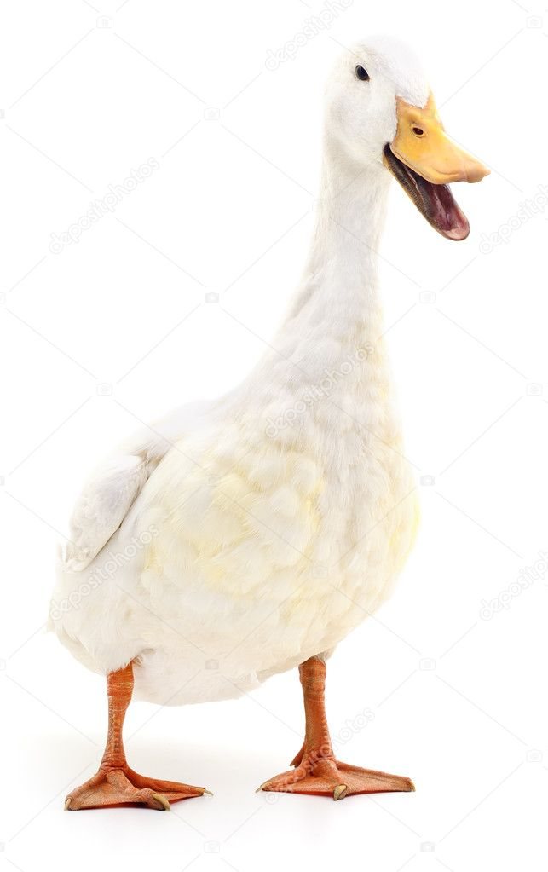
SU KANATLILARI ÜRÜNLERİ
Dr. Öğr. Üyesi Ahmet UÇAR
Hindi ve Su Kanatlıları Yetiştirme Dersi
Ankara Üniversitesi Ziraat Fakültesi Zootekni Bölümü

Slide 2
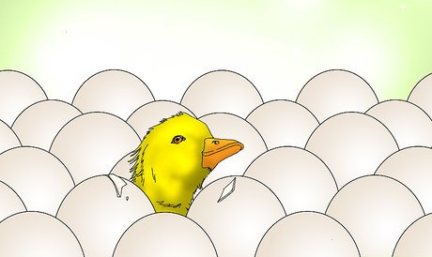
Giriş
Su kanatlıları kuluçkası bazı yönlerden diğer kanatlı kuluçkalarından ayrılan bir kuluçka yönetimini gerektirmektedir.
Damızlık sürülerde maksimum döllülük oranı hedefleri tutturulduktan sonra başarılı bir kuluçka ile de maksimum çıkış gücü hedeflenir ve böylece en yüksek kuluçka randımanı sağlanmış olur.

Slide 3
ET
TÜY
KARACİĞER
ALARM (BEKÇİ)
YABANİ OT MÜCADELESİ

Slide 4
SU KANATLILARI ÜRÜNLERİ
Dr. Öğr. Üyesi Ahmet UÇAR
Hindi ve Su Kanatlıları Yetiştirme Dersi
Ankara Üniversitesi Ziraat Fakültesi Zootekni Bölümü

